Slide 1
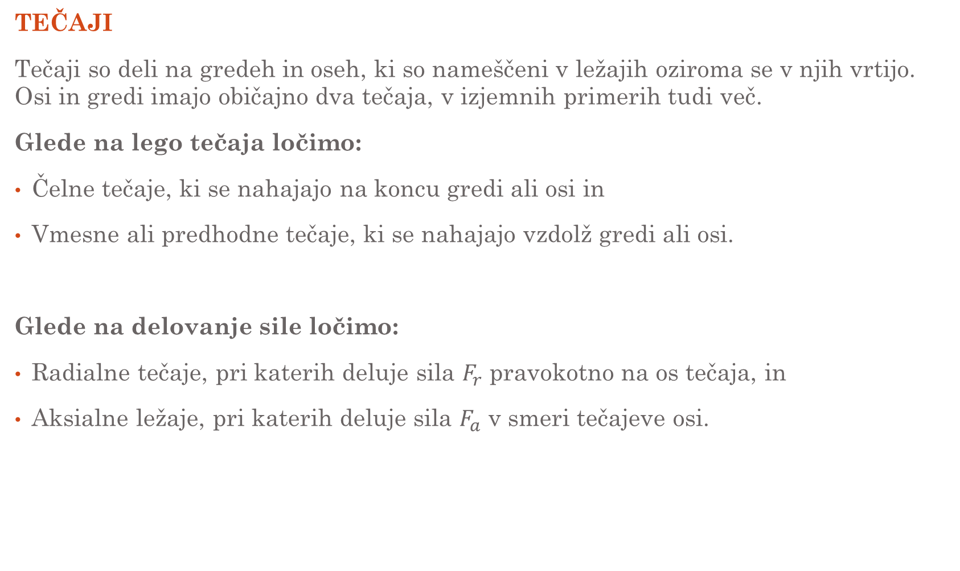
TEČAJI
Tečaji so deli na gredeh in oseh, ki so nameščeni v ležajih oziroma se v njih vrtijo. Osi in gredi imajo običajno dva tečaja, v izjemnih primerih tudi več.
Glede na lego tečaja ločimo:
Čelne tečaje, ki se nahajajo na koncu gredi ali osi in
Vmesne ali predhodne tečaje, ki se nahajajo vzdolž gredi ali osi.
Glede na delovanje sile ločimo:
Radialne tečaje, pri katerih deluje sila $F_{r}$ pravokotno na os tečaja, in
Aksialne ležaje, pri katerih deluje sila $F_{a}$ v smeri tečajeve osi.

Slide 2
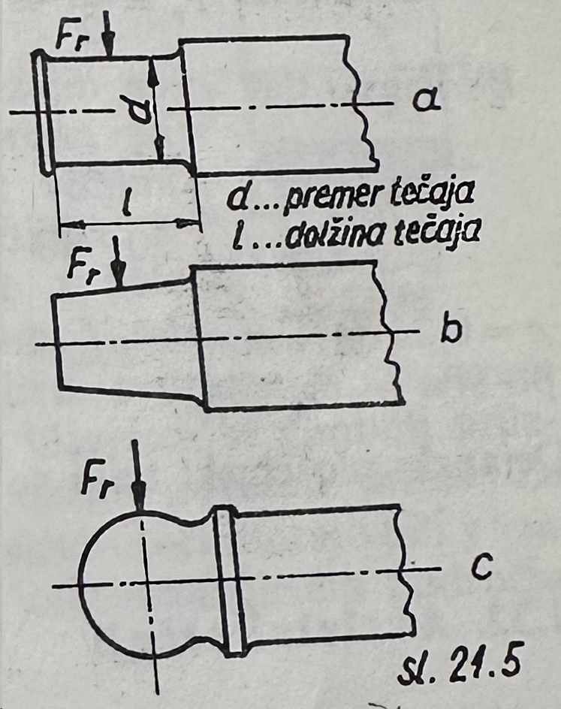
RADIALNI TEČAJI
VALJASTI TEČAJ – kolikor obstaja nevarnost vzdolžnega premikanja osi ali gredi, tečaj izvedemo na koncu z ojačanim delom, sicer pa je izvedba gladka.
STOŽČASTI TEČAJ – preprečuje vzdolžno premikanje gredi ali osi. Prenaša v glavnem radialne in delno aksialne obremenitve.
KROGLASTI TEČAJ – tečajeva os med obratovanjem niha za določen kot proti ležajevi osi.

Slide 3
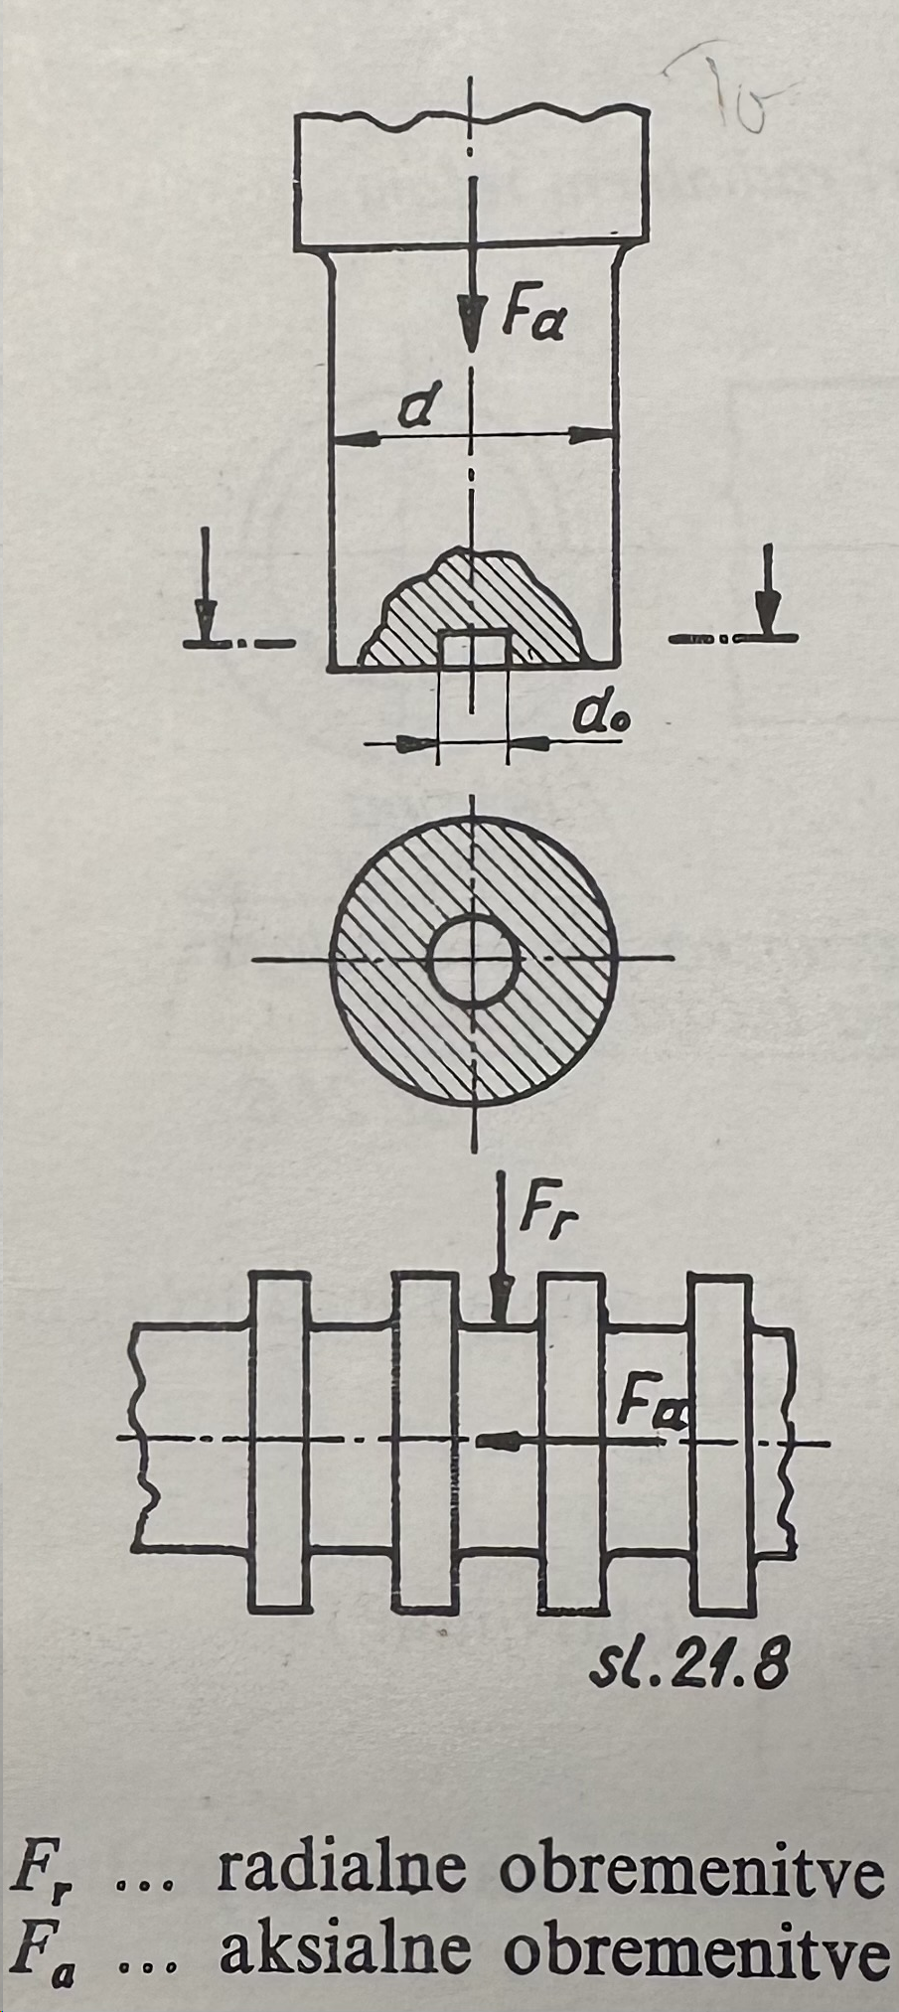
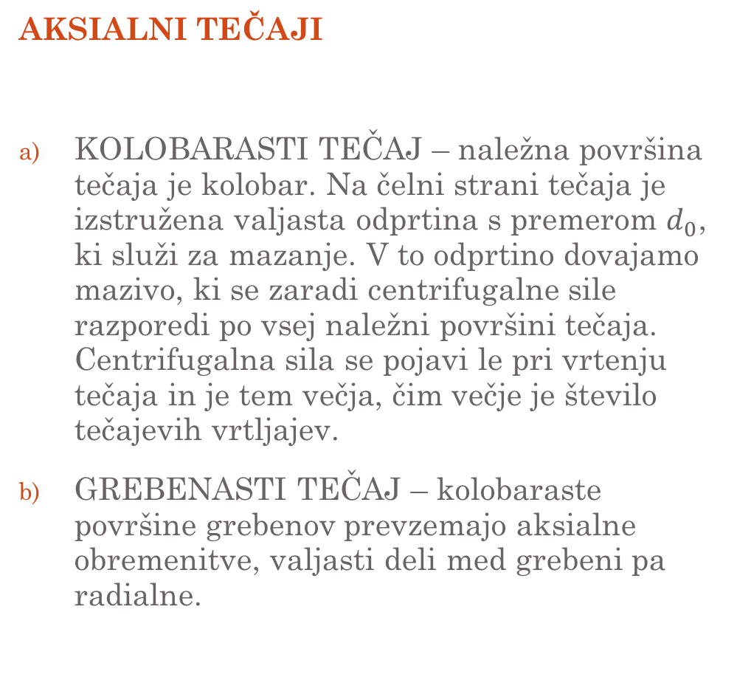
AKSIALNI TEČAJI
KOLOBARASTI TEČAJ – naležna površina tečaja je kolobar. Na čelni strani tečaja je izstružena valjasta odprtina s premerom $d_{0}$, ki služi za mazanje. V to odprtino dovajamo mazivo, ki se zaradi centrifugalne sile razporedi po vsej naležni površini tečaja. Centrifugalna sila se pojavi le pri vrtenju tečaja in je tem večja, čim večje je število tečajevih vrtljajev.
GREBENASTI TEČAJ – kolobaraste površine grebenov prevzemajo aksialne obremenitve, valjasti deli med grebeni pa radialne.

